Slide 1




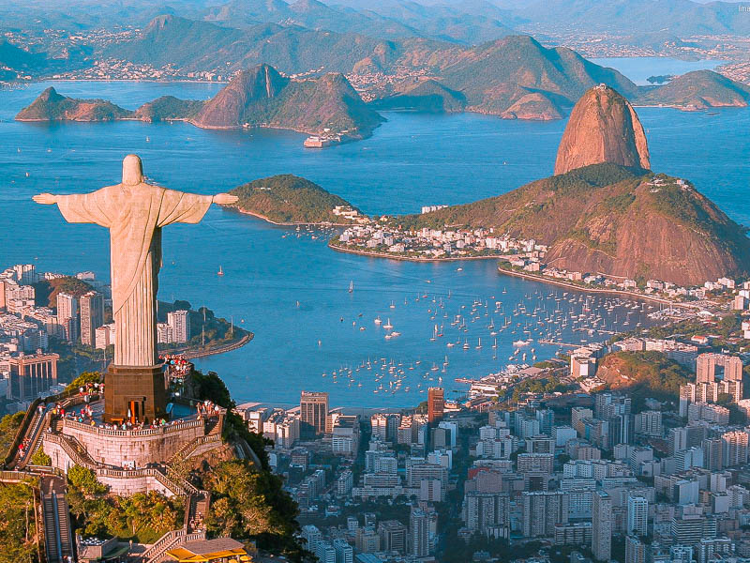
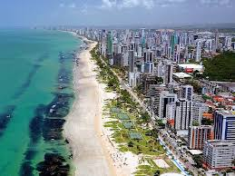
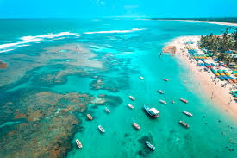
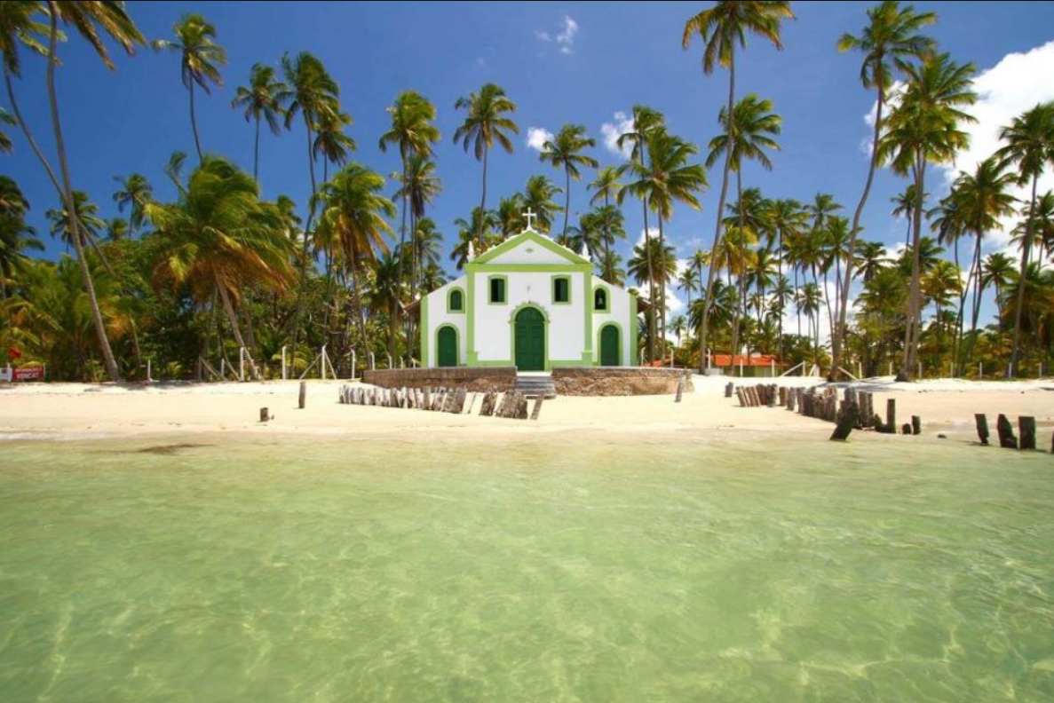
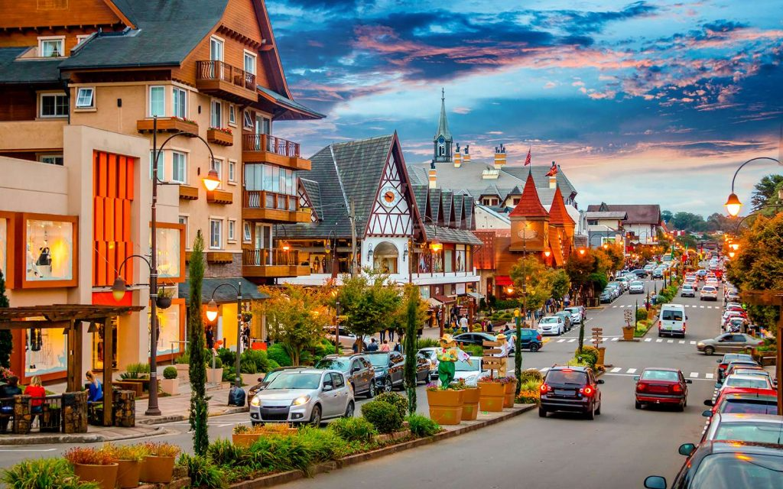
Seu destino está nas nuvens
Norte Nordeste Sul Sudeste Centro Oeste
Origem
Início
Digite a cidade de origem
Dd/mm/aaaa
Destino
Fim
Buscar
Digite o destino
Dd/mm/aaaa
Fale com a gente
Insira seu e-mail
Insira seu número de telefone
Buscar
ℹ️ Saiba mais.

Slide 2






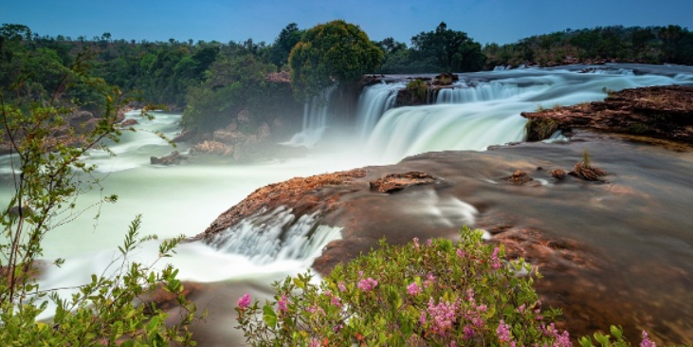

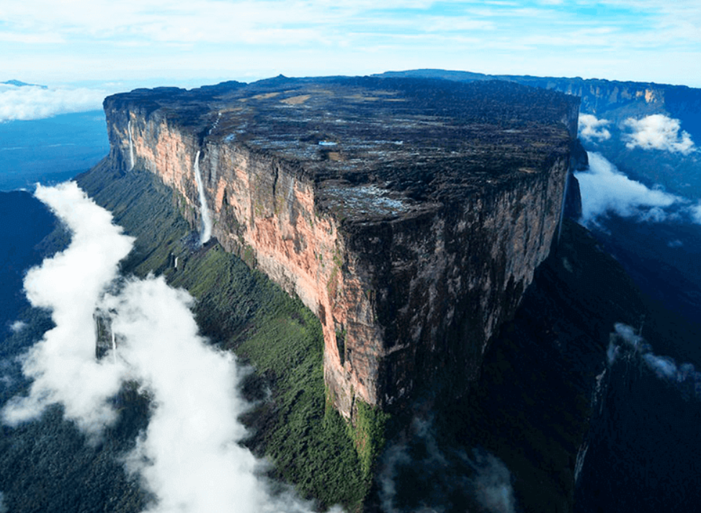
Local; ****************************************************************
Valor;*****************************************************************
Estadia;***************************************************************
Etc...******************************************************************
Etc...******************************************************************
Etc...******************************************************************
Local; ****************************************************************
Valor;*****************************************************************
Estadia;***************************************************************
Etc...******************************************************************
Etc...******************************************************************
Etc...******************************************************************

Slide 3
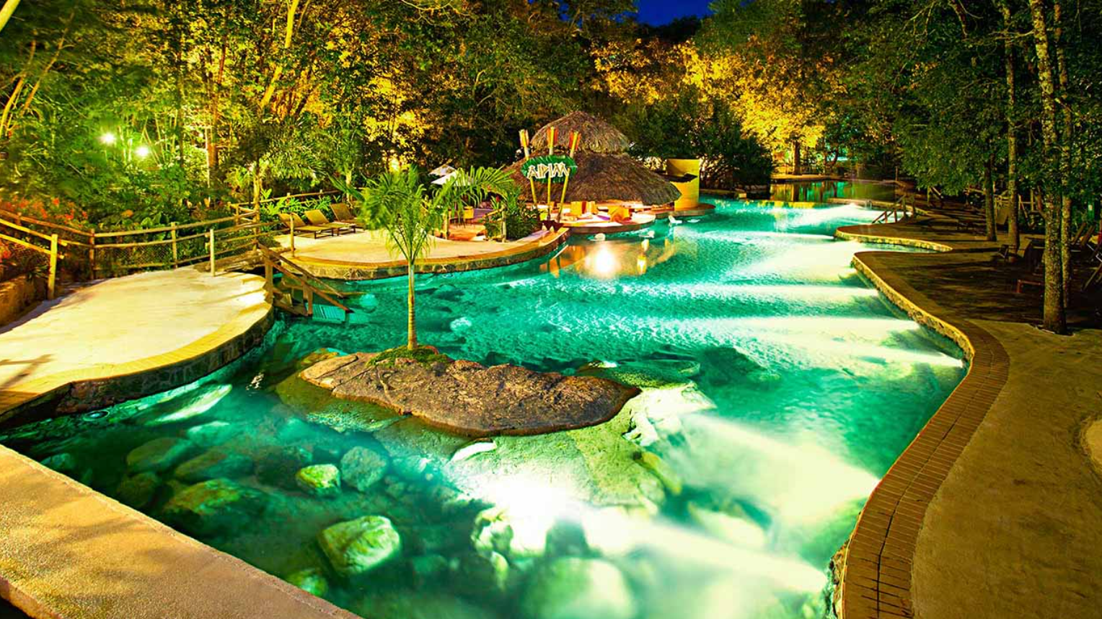
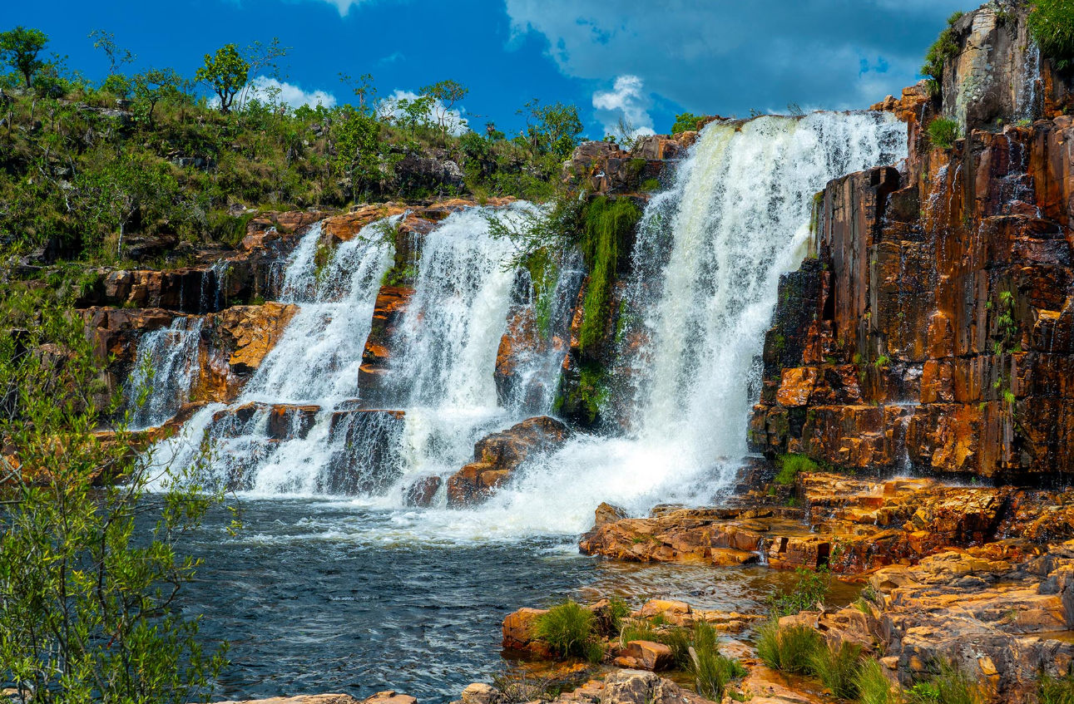
Local; ****************************************************************
Valor;*****************************************************************
Estadia;***************************************************************
Etc...******************************************************************
Etc...******************************************************************
Etc...******************************************************************
Local; ****************************************************************
Valor;*****************************************************************
Estadia;***************************************************************
Etc...******************************************************************
Etc...******************************************************************
Etc...******************************************************************

Slide 4




O caminho da sua felicidade...
Começa aqui !!
Formas de pagamento:
Central de Atendimento
Segunda à Sexta: Das 09:00 às 17:00
Sábados e feriados: Das 08:00 às 14:00
Fale com a gente
Telefone: 45 8564-1322
E-mail: Jgeviagens@gmail.com

